Slide 1
에어
조건문

Slide 2
Copyright
본 자료는 동그라미재단의 지원으로 개발되었으며, 저작권과 일체의 사용권리는 “에어”에 있습니다.
Creative Commons License의 "저작자표시-비영리-변경금지(CC BY-NC-ND)"에 따라 비영리 목적의 경우 사용 가능합니다.
http://creativecommons.org/licenses/by-nc-nd/4.0/

Slide 3
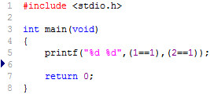
조건 연산자
Q. 다음 C코드를 컴파일 했을 때의 결과는?
Q. 다음 PHP코드의 결과는?
1
1 0

Slide 4
조건 연산자
조건문이 참일 경우 1 (true)를, 거짓일 경우 0 (false)를 리턴한다.
일반적으로 php에서는 0 = false = null 이다.
비교할 때는 자료형을 구분하지 않는다.

Slide 5
조건 연산자의 종류
$a == $b : $a와 $b가 같다.
$a != $b : $a와 $b가 다르다.
$a > $b : $a가 $b보다 크다.
$a >= $b : $a가 $b 이상이다.
$a < $b : $a가 $b보다 작다.
$a <= $b : $a가 $b 이하이다.

Slide 6
코딩을 해보자!
Q. $a에 3을, $b에 2를 넣고, $a!=$b를 출력하시오.

Slide 7
PHP 조건문의 문제점
Q. 다음 C코드를 컴파일 했을 때의 결과는?
왜?
1

Slide 8
자료형
int : 정수형 (ex 1, 2, 3, 4)
double : 실수형 (ex 1.2, 3.1, 1.231)
string : 문자열 (ex “Air”, ‘Aaron Ramsey’)
bool : 논리형 (true, false)
array : 배열형
object : 객체형

Slide 9
자료형을 포함한 비교
$a= == $b : $a와 $b가 자료형이 같고, 값도 같다.
$a!== $b : $a와 $b가 자료형이 다르거나, 값이 다르다.

Slide 10
자료형의 변경
변수를 이용할 때, 변수명 앞에 해당 자료형 이름을 쓰면 해당 자료형으로 강제 변환된 값으로 처리가 된다.
ex) (int)1.7 == 1 : true
ex) (int)”1” === 1 : true
ex) (bool)5 == (bool)”asdf” : true

Slide 11
아까의 문제 해결

Slide 12
복합 조건 연산자
(조건문1) && (조건문2) : (조건문1)과 (조건문2) 모두 참인 경우
(조건문1) and (조건문2) = (조건문1) && (조건문2)
(조건문1) || (조건문2) : (조건문1)또는 (조건문2)가 참인 경우
(조건문1) or (조건문2) = (조건문1) || (조건문2)

Slide 13
코딩을 해보자!
Q. (조건식1) : 1과 3이 다른 경우
(조건식2) : 2+3과 5가 같은 경우
(조건식1)과 (조건식2)가 동시에 만족하는지 확인하는 php코드를 작성하시오.

Slide 14
반대 조건 연산자
조건 연산자 앞에 !를 붙이면 해당 조건문이 거짓인 경우 true가 되고, 참인 경우 false가 된다.

Slide 15
조건문
if(조건문)
{
}
조건문이 true인 경우 { } 안을 실행한다.

Slide 16
조건문 예시

Slide 17
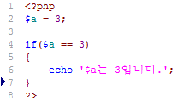
코딩을 해보자!
Q. $a를 3으로 대입하고, $a와 3이 같은경우 “$a는 3입니다.”를 출력하는
php코드를 작성하시오.

Slide 18
else
if(조건문)
{
}
else
{
}
조건문이 true인 경우 if 뒤에 { } 안을 실행한다.
조건문이 false인 경우 else뒤에 { } 안을 실행한다.

Slide 19
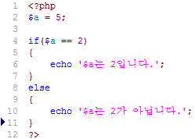
코딩을 해보자!
Q. $a를 5으로 대입하고, $a와 2이 같은경우 “$a는 2입니다.”를 출력하고,
아닐 경우 “$a는 2가 아닙니다.”를 출력하도록 php코드를 작성하시오.

Slide 20
elseif
if(조건문1)
{
}
elseif(조건문2)
{
}
else
{
}
한번에 여러 개 사용 가능!
조건문1이 참인경우 if 뒤에 { } 를 실행한다.
조건문1이 거짓이고, 조건문2가 참인경우 elseif 뒤에 { } 를 실행한다.
조건문1이 거짓이고, 조건문2도 거짓인경우 else 뒤에 { } 를 실행한다.

Slide 21
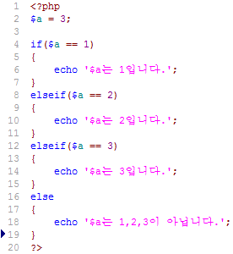
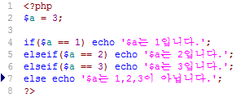
여러 개 사용 예제
중괄호 안이 한 줄일 경우 생략가능

Slide 22
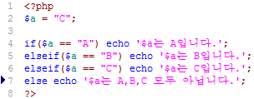
코딩을 해보자!
Q. $a를 “C” 를 대입하고, 조건문으로 “A”인지, “B”인지, “C”인지, 셋 다
아닌지를 출력하는 php코드를 작성하시오.

